Slide 1
Kapittel 3 Etterspørsel etter konsumgoder

Slide 2
«Kartet» vi bruker
Husholdningen har en gitt behovsstruktur
Den kan ikke påvirke prisene på de godene den kjøper.
Den har en gitt inntekt til disposisjon
Den søker å tilpasse seg slik at behovsdekningen blir best mulig.

Slide 3
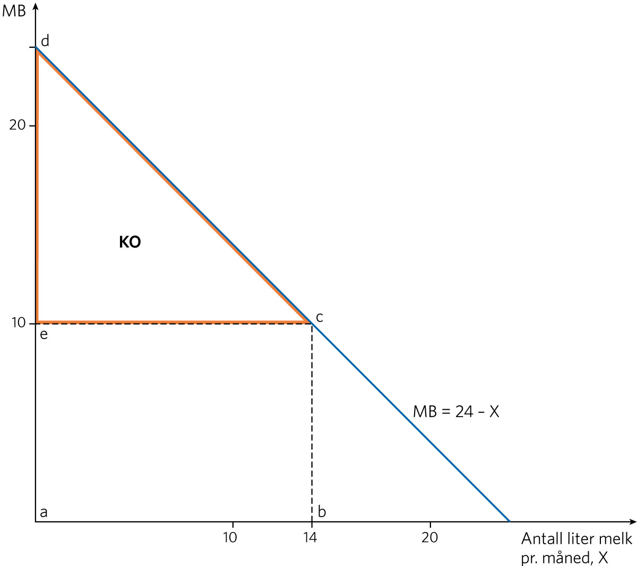
Betalingsvillighet, konsumentoverskudd og konsumetterspørsel
Figur 3.1 Marginal betalingsvillighet og konsumentoverskudd

Slide 4
Konsumentens tilpasning: Matematisk versjon
Det vi her har vist, kan beskrives mer komprimert ved bruk av matematikk. Husholdningens atferd innebærer at den søker å maksimere sitt konsumentoverskudd (KO). Det kan skrives som:
(3.1) KO(X) = B(X) − pX
Her er B(X) husholdningens betalingsvillighet for X enheter, mens p er prisen per enhet. Helt analogt med bedriftens maksimeringsproblem i kapittel 2 får vi nå betingelsen for maksimalt konsumentoverskudd som:
(3.2) KO(X)' = B(X)' − p = 0
Den deriverte av betalingsvilligheten B' er det vi tidligere har kalt marginal betalingsvillighet, en størrelse som vi i det følgende skal bruke betegnelsen MB for (dvs. MB = B'). Vi får derfor som betingelse for maksimalt konsumentoverskudd at:
(3.3) MB = p
Husholdningens etterspørsel etter det aktuelle godet vil altså være bestemt av likhet mellom marginal betalingsvillighet og pris, noe som også betyr at det er sammenfall mellom husholdningens etterspørselsfunksjon og marginale betalingsvillighet, slik vi har vist ovenfor.

Slide 5
Endring i etterspørselen
Betydningen av behovsendringer
Betydningen av prisen på andre goder
Alternative goder: en prisøkning fører til økt etterspørsel
Komplementære goder: en prisøkning fører til redusert etterspørsel
Uavhengige goder: en prisøkning har ingen betydning.
Betydningen av inntektsendringer
Normale goder: økt inntekt fører til økt etterspørsel
Inntektselastiske goder: økt inntekt fører til sterk økning i etterspørselen.
Inntektsuelastiske goder: økt inntekt fører til svak etterspørselsøkning.
Mindreverdige goder: Økt inntekt fører til nedgang i etterspørselen.

Slide 6
Egenpriselastisiteten (e_{E})
Viser den prosentvise endringen i etterspørselen i forhold til en gitt prosentvis endring i prisen på samme gode (jf. uttrykk (3.4)).
Det er snakk om et prisuelastisk gode når e_{E} > - 1
Det er snakk om et priselastisk gode når e_{E} < - 1.

Slide 7
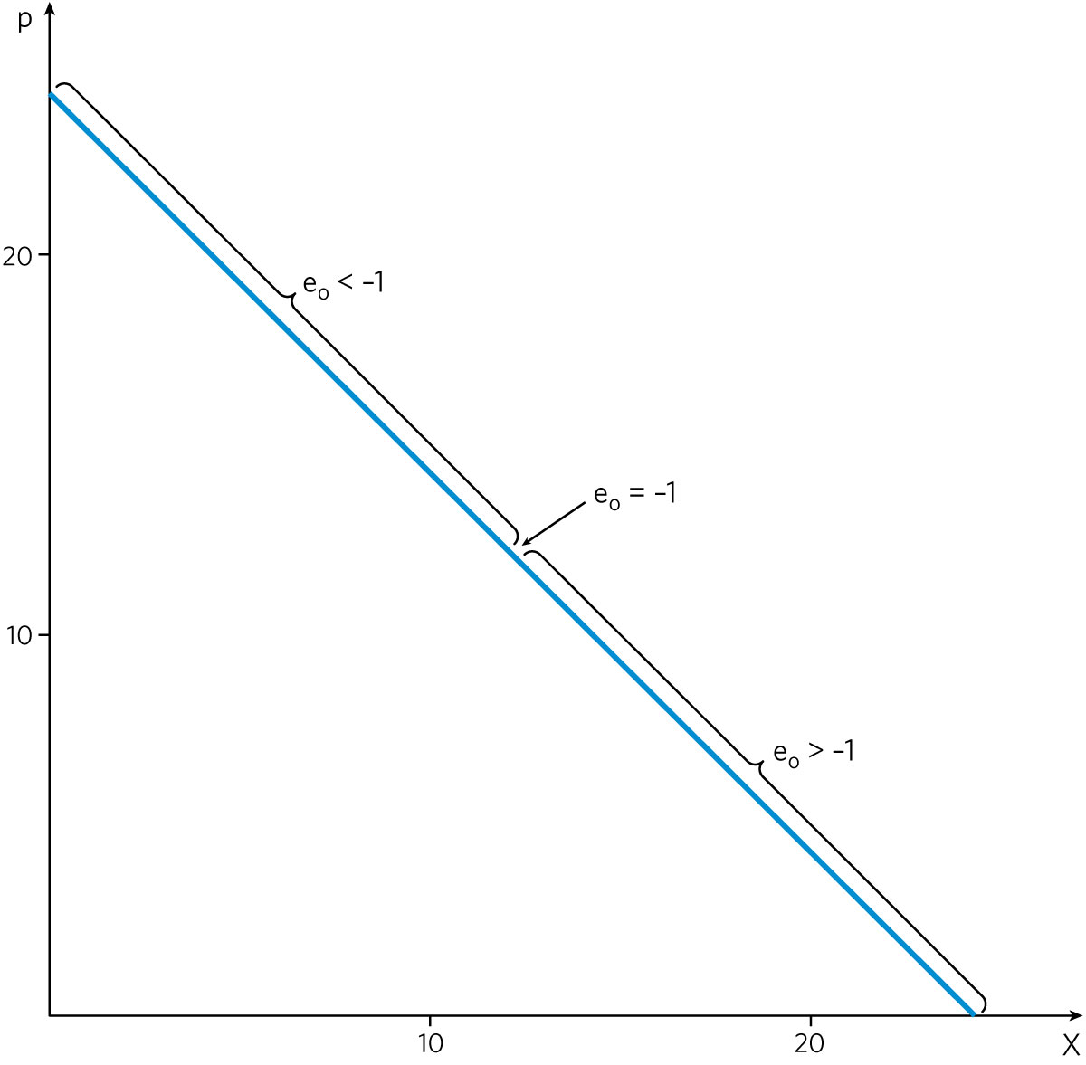
e_{E} for en lineær etterspørselsfunksjon
Figur 3.2 Egenpriselastisiteten langs en lineær etterspørselsfunksjon

Slide 8
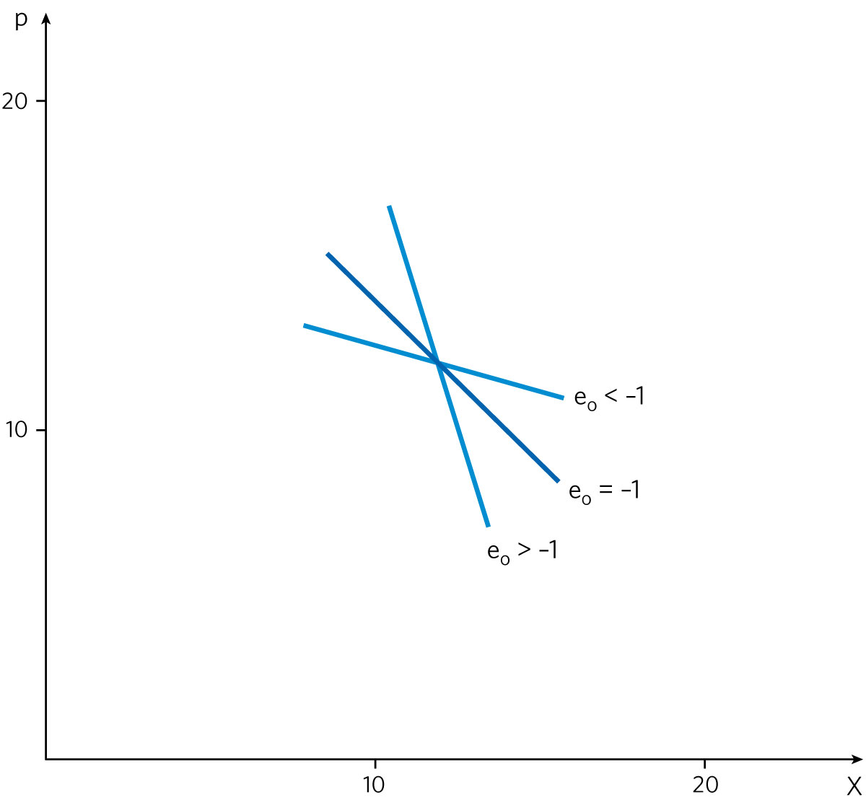
e_{E} for en lineær etterspørselsfunksjon (forts.)
Figur 3.3 Egenpriselastisiteter for etterspørselsfunksjoner med ulik helning i en avgrenset del av pris–mengdediagrammet

Slide 9
Krysspriselastisiteter (e_{K})
De viser den relative endringen i etterspørselen etter et gode i forhold til en gitt relativ endring i et annet gode (jf. uttrykk (3.5):
e_{K} > 0 for alternative goder
e_{K} < 0 for komplementære goder
e_{K} = 0 for uavhengige goder

Slide 10
Inntektselastisiteter (e_{I})
En inntektselastisitet viser den relative endring i etterspørselen i forhold til en gitt relativ endring i inntekten (jf. uttrykk (3.6))
e_{I} > 0 for normale goder
0 < e_{I} < 1 for inntektsuelastiske goder
e_{I} > 1 for inntektselastiske goder
e_{I} < 0 for mindreverdige goder

Slide 11
Eksempler på spesielle fenomener i konsumetterspørselen
Bandwagon-effekten
Snobb-effekten
Veblen-effekten
Giffen-gode

Slide 12
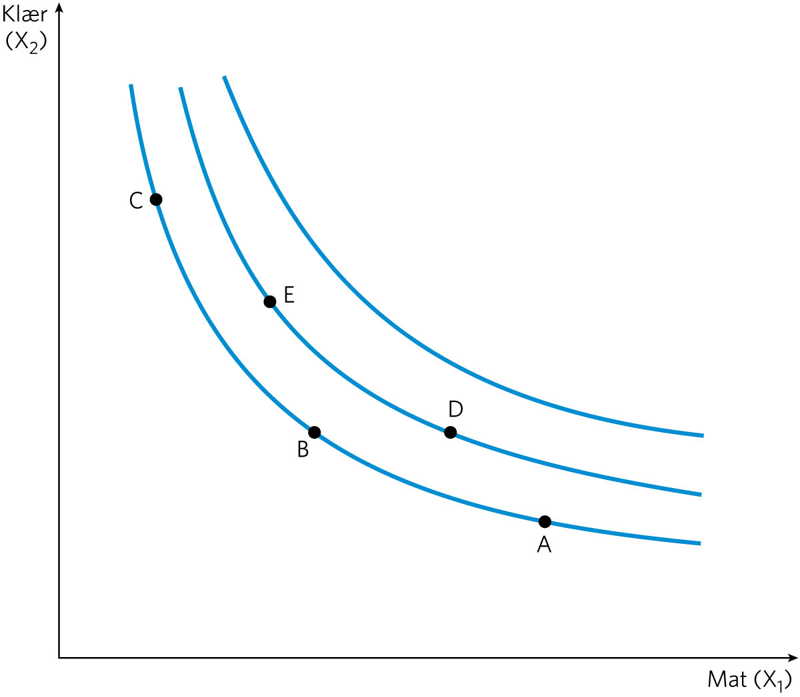
Eksempel på indifferenskart
Figur 3.4 Eksempel på indifferenskart

Slide 13
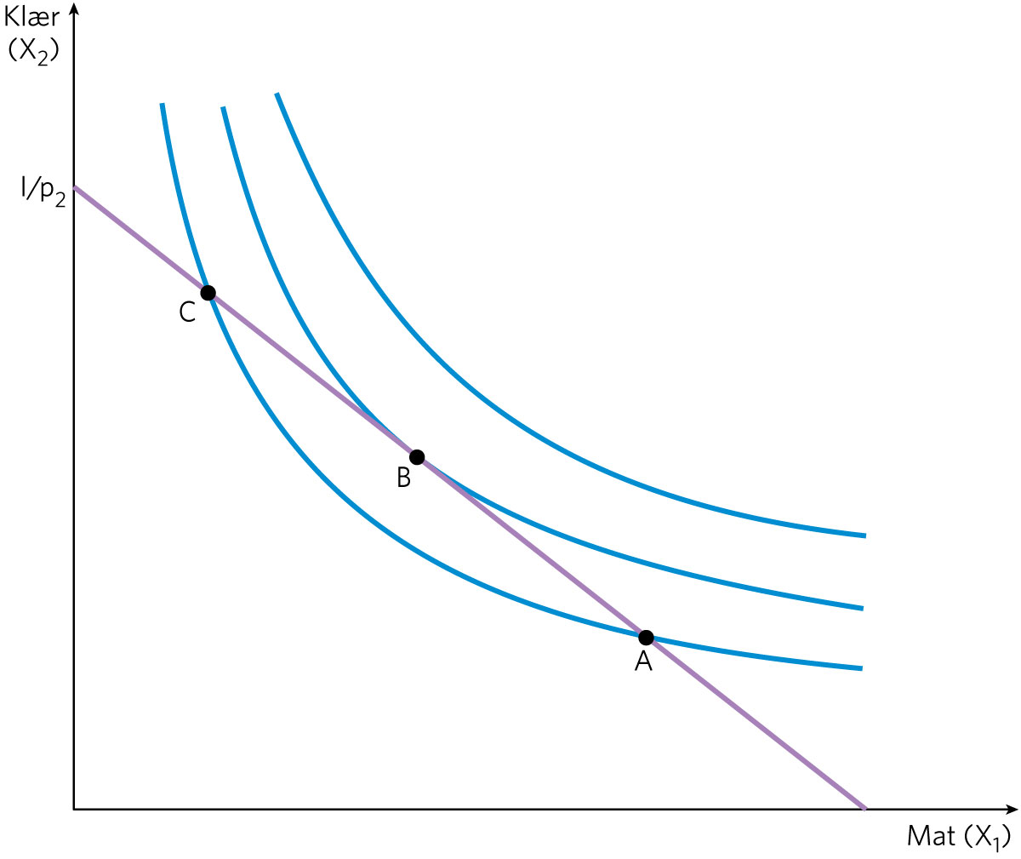
Husholdningens valg av godekombinasjon: Figurutledning
Figur 3.5 Husholdningens valg av godekombinasjon

Slide 14
Husholdningens valg av godekombinasjon:
Matematisk utledning
Rent matematisk kan det vi har diskutert ovenfor utledes på følgende måte:
Indifferenskurvene kan, som nevnt, oppfattes som nivålinjer til en nyttefunksjon som viser hvilken nytte husholdningen har av ulike godekombinasjoner. Denne funksjonen kan formelt skrives som:
(3.9) U = u(X₁,X₂)
For å forenkle analysen, kan vi utnytte det faktum at en optimal godekombinasjon er kjennetegnet ved tangering mellom budsjettlinjen og en indifferenskurve. Tangering innebærer per definisjon at kurvene har samme helning. Helningen til en indifferenskurve finner vi ved å sette (3.9) på tilvekstform:
(3.10) dU = u₁dX₁ + u₂dX₂
Her er u1 og u2 de partielt deriverte av nyttefunksjonen med hensyn på henholdsvis X1 og X2. Disse kalles gjerne for grensenyttene til de to godene, og de viser (litt unøyaktig) hvor mye nytten øker dersom forbruket av hvert av godene øker med en enhet.

Slide 15
Langs en indifferenskurve er nyttenivået konstant, dvs. at dU = 0, og da kan vi omforme (3.10) til:
(3.11) dX₂/dX₁ = −u₁/u₂
Dette uttrykker åpenbart helningen til indifferenskurven. Tilsvarende finner vi helningen til budsjettlinjen direkte fra (3.8) som:
(3.12) dX₂/dX₁ = −p₁/ p₂
Tangeringskravet innebærer åpenbart at
(3.13) u₁/u₂ = p₁/p₂
som kan omformes til:
(3.14) u₁/p₁ = u₂/p₂

Slide 16
Ettersom grensenyttene viser nytteøkning av én ekstra enhet og prisene angir kroner per enhet, viser dette kriteriet for en optimal godekombinasjon at nytteøkning per krone skal være lik for de to godene.
Akkurat som for tilsvarende kriterium i vedlegget til kapittel 2, er også dette i praksis urealiserbart, men kan likevel brukes som en rettesnor for hvordan husholdningene bør fordele sine midler på ulike goder.

Slide 17
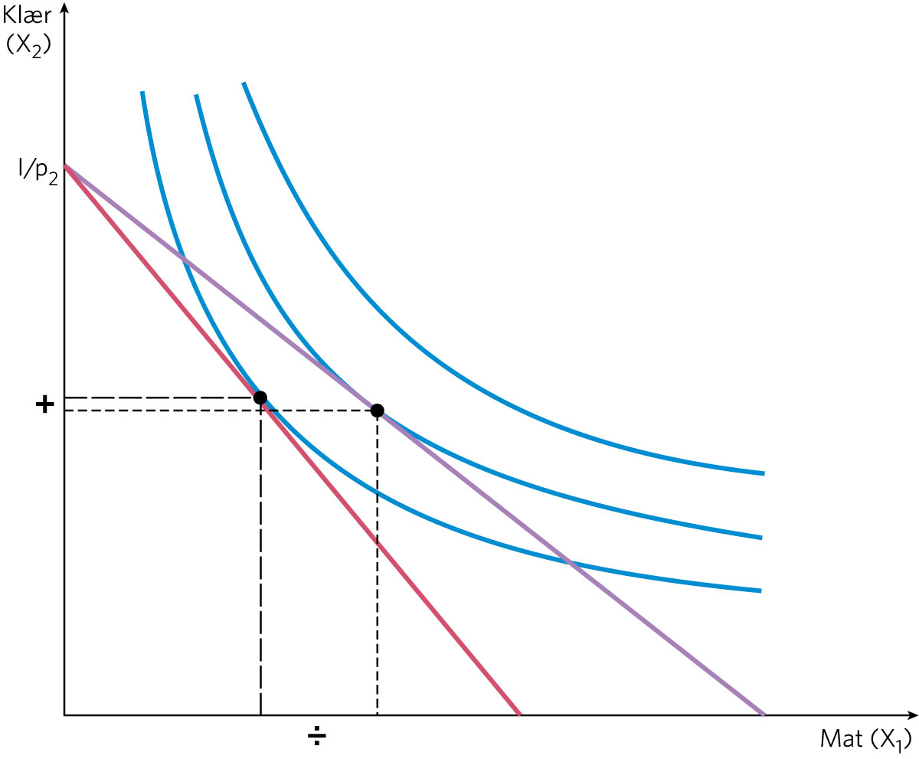
Virkningene av endring i en godepris
Figur 3.6 Virkningene på etterspørselen av en prisoppgang på mat

